Slide 1
LEZIONE 5
Genome sequencing: strategie di assemblaggio e valutazione della qualità

Slide 2
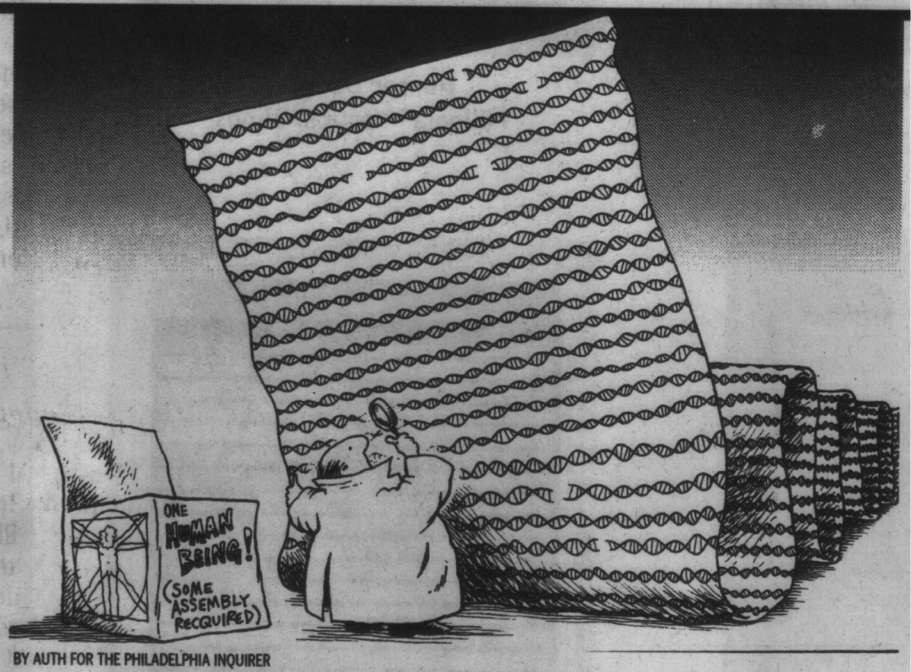
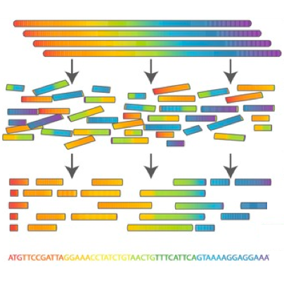
Qualche cenno sulle metodiche di assemblaggio
Utilizzeremo molti tool che utilizzano delle «reference sequences»
Che di solito saranno genomi o trascrittomi
Ma come si fa ad ottenere una sequenza di riferimento a partire dai dati grezzi che ottengo da un sequenziatore?

Slide 3
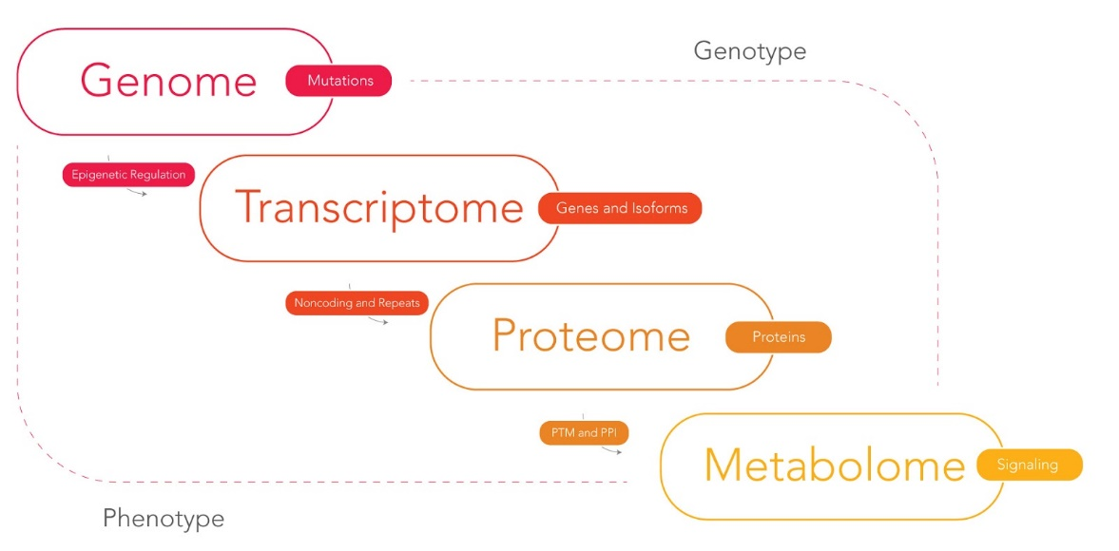
Genoma o trascrittoma?
Il genoma è molto più grande -> richiede uno sforzo di sequenziamento maggiore -> più costi, più tempo, più fatica
Il trascrittoma è una riduzione del genoma, ma rappresenta soltanto la porzione trascritta
Non posso studiare elementi di regolazione
Applicazioni molto ristrette (sostanzialmente studi di espressione genica)
Complessità più alta del previsto: i trascritti sono espressi a livelli molto diversi, mentre un genoma avrà copertura di sequenziamento uniforme

Slide 4
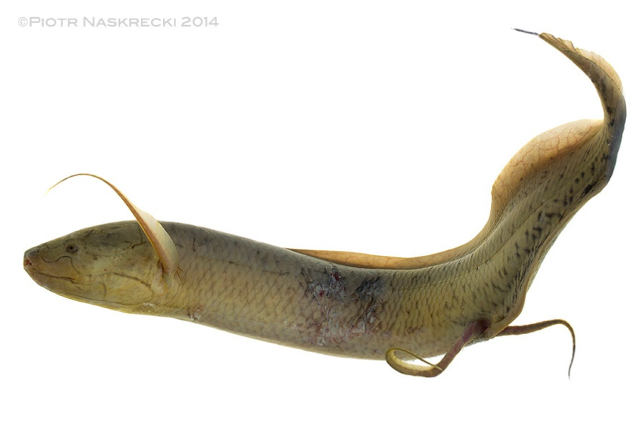
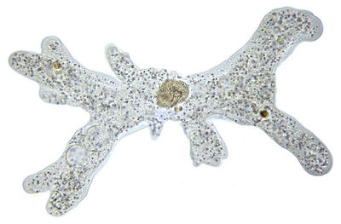
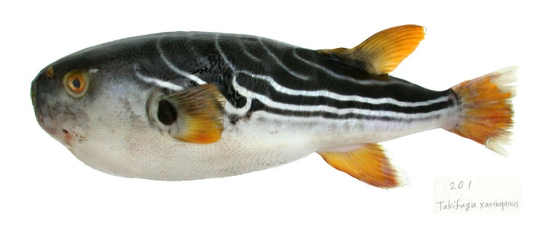
Genoma o trascrittoma?
Dipende dall’applicazione
Dipende dall’organismo target
Potendo scegliere, è sempre consigliabile lavorare su un genoma di riferimento, anche per studi di gene expression
Gestisco meglio paralogie, varianti alleliche, ecc.
In alcuni casi siamo costretti a lavorare su un trascrittoma (mancanza di fondi, dimensioni, ecc.)
Con l’abbattimento dei costi diventa via via più semplice lavorare anche su organismi non modello e su target più complicati
130 Gb genome!!!!
670 Gb genome!!!!
0,3 Gb genome!!!!

Slide 5
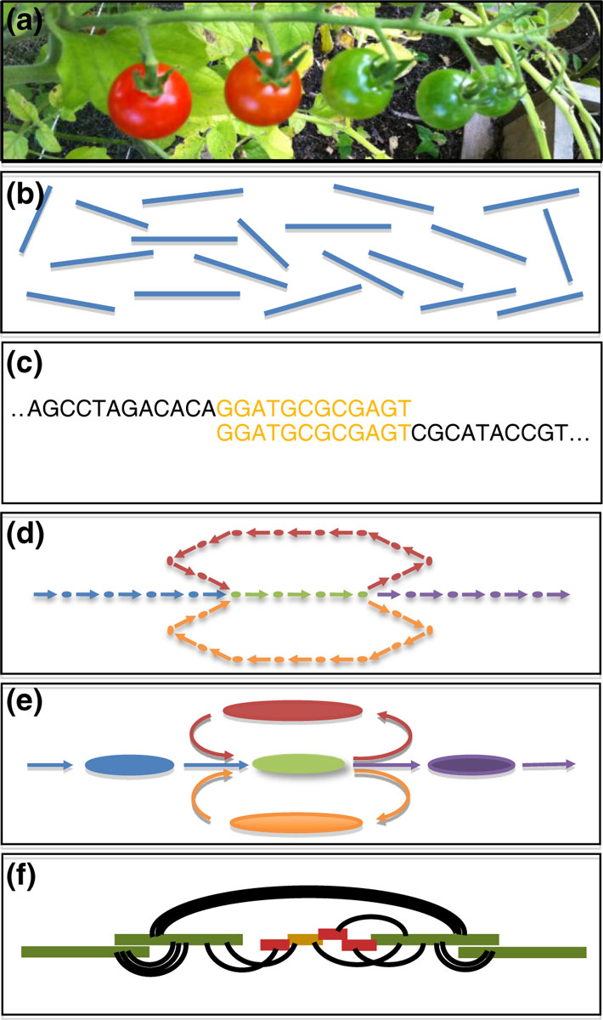
Un semplice schema per un assemblaggio de novo
Sequenziamento di DNA (o RNA) dal campione biologico di interesse
L’output del sequenziamento sono milioni (ma anche miliardi!) di reads corte e disordinate generate da posizioni casuali del genoma (o del trascrittoma)
Le reads sono comparate tra loro per scoprire le regioni di sovrapposizione
Queste sovrapposizioni vengono riunite in un grosso “grafo” in cui I nodi rappresentatono i kmeri collegati tra loro a seconda delle reciproche sovrapposizioni
Il grafo viene rifinito per correggere gli errori e semplificare le relazioni tra k-meri in lunghe regioni di contiguità (i contigs)
Le informazioni dei kmeri e altre informazioni accessiorie (ad es. l’appaiamento delle reads paired end) vengono utilizzate per orientare e riunire i contig in scaffold più lunghe, risolvendo eventuali conflitti
Schatz et al. Genome Biology 2012 13:243

Slide 6

Pianifichiamo il sequenziamento di un genoma
Quanto è grande il mio genoma di interesse?
Quanti elementi ripetuti ha e come sono distribuiti?
E’già disponibile un genoma di una specie vicina a quella di interesse per farsi un’idea delle sue caratteristiche?
Che tipo di sequenziamento devo usare e che tipo di librerie?
Che qualità di assemblaggio voglio raggiungere?
Illumina? PacBio/ONT? Illumina + long reads, ed in che proporzione? Quante reads mi servono per ottenere un genoma con copertura 300X? In caso di librerie paired-end, che dimensione devo prevedere per gli inserti? Posso/devo combinare ulteriori librerie per migliorare lo scaffolding?

Slide 7
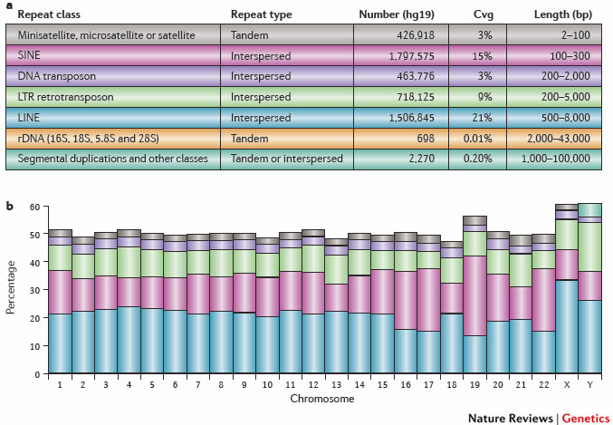
Problema! Il contenuto in repeats...
Molti genomi sono ricchi in elementi ripetuti
50% del genoma umano!
Fonte più comune di errori di assemblaggio
Se uso reads con dimensione n > della dimensione della regione ripetitiva supero il problema
Soluzione: librerie mate-pair lunghe (più costose, ne faccio meno e le combino con tante paired-end standard)
Alternativa valida: PacBio, Nanopore
Sanger era decisamente meglio di Illumina sotto questo punto di vista! Reads più lunghe, ma più costoso

Slide 8
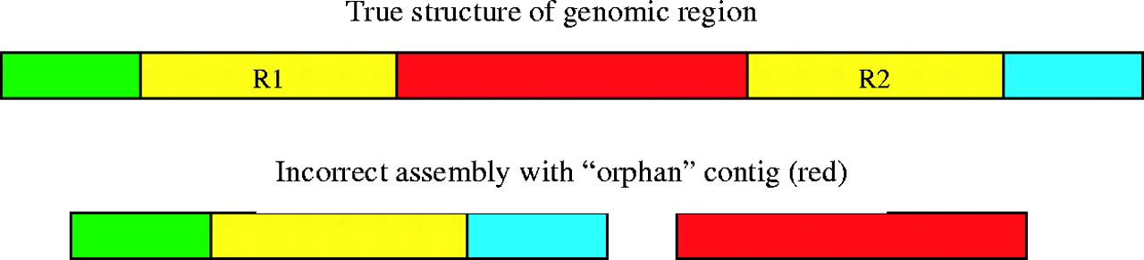
Effetto della presenza di repeats
Salzberg S L , and Yorke J A Bioinformatics 2005;21:4320-4321
Gli assemblaggi possono «collassare» attorno a regioni con repeats

Slide 9
Ma poi come assemblo le reads?
Dipende dal tipo di reads
Per reads lunghe (> 500 nt) funzionano meglio gli algoritmi overlap/layout/consensus (OLC)
Per reads corte meglio utilizzare software basati sui grafi di De Brujin
Metodi OLC sono stati usati per anni con le reads Sanger, ed oggi vengono utilizzati per reads PacBio ed ONT
Per assemblaggi Illumina si usano metodi basati sui De Brujin graph
Per le due strategie esistono in ogni caso diversi algoritmi, la cui scelta dipende da molti fattori: CPU e memoria RAM richiesta, tempo di esecuzione, accuratezza di assemblaggio con il tipo di reads a disposizione

Slide 10
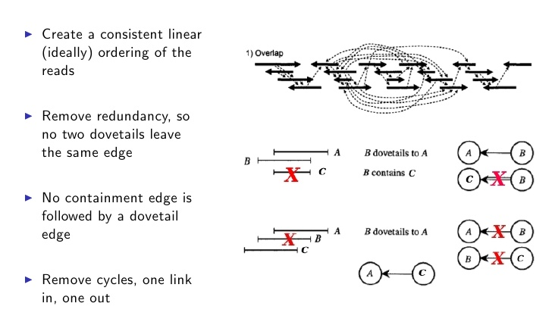
Metodi Overlap Layout Consensus
Calcolano gli overlay (sovrapposizioni), cioè dove ci sono kmers comuni alle reads
Assemblano i grafi di layout e li semplificano eliminando le reads ridondanti
Generano una sequenza consenso basata sull’allineamento tra le reads rimaste
Lo scopo è quello di individuare un path lineare hamiltoniano ->assemblaggio di un genoma lineare

Slide 11
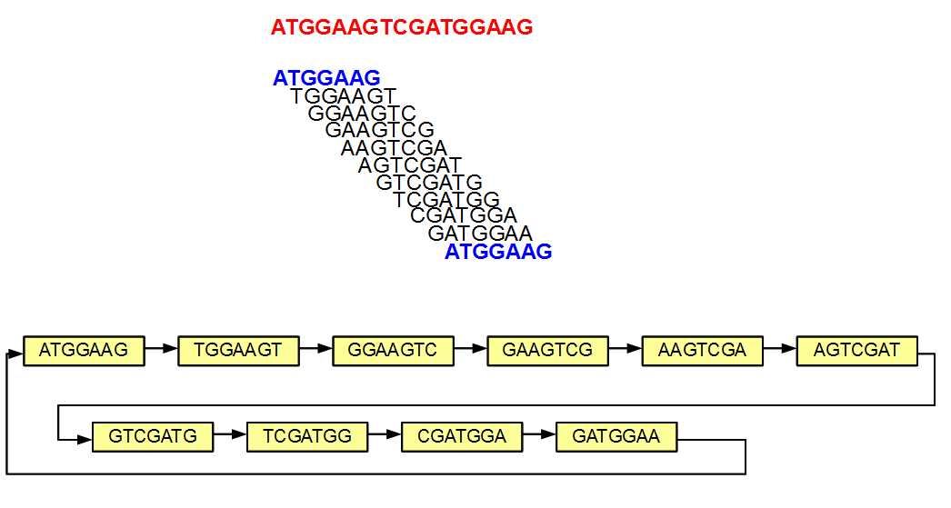
Ma cosa è un k-mero?
I k-meri sono tutte le possibili sottostringhe di lunghezza k che sono contenute in una stringa di lunghezza n
Nell’esempio a fianco la sequenza in rosso è associata a tutti i possibili k-meri che la compongono di lunghezza k=7
Dovrebbe risultare evidente come la sovrapposizione tra k-meri possa essere sfruttata per un assemblaggio

Slide 12
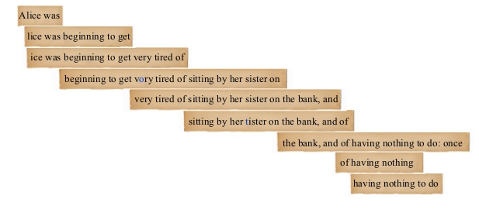
Assemblaggio OLC – esempio con testo
Computazionalmente troppo complesso per reads corte!
Tende a creare frammentazione -> molti contigs
La complessità aumenta in modo esponenziale con la dimensione del genoma
E’ un metodo troppo lento!
E’ tuttavia un approccio tutt’altro che «morto»! Gli assembler che usano long reads fanno utilizzo di metodi ispirati agli assemblaggi OLC

Slide 13
De Brujin graph

Slide 14
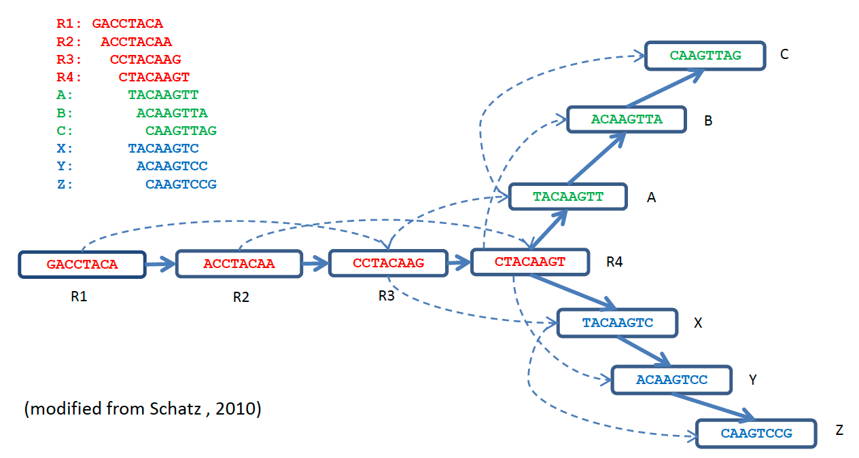
Path alternativi... Read 4 in comune e poi ho due alternative -> aperura di una «bubble»

Slide 15
L’importanza dell’informazione paired-end
Senza pairing l’assemblaggio genera molti contig con orientamento reciproco ignoto
Contig
Consensus (15- 30Kbp)
Ciò è reso possibile dal fatto che la distanza tra le reads paired è nota (la ho selezionata nella fase della preparazione delle librerie!
Maggiore è la distanza tra le reads paired-end (o mate-pair) maggiore sarà l’efficienza della procedura
Tuttavia mi serve un numero congruo di reads che confermi l’informazione di pairing
Reads
?
Le reads in coppie permettono di fare da “ponte”, riunendo I contigs in unità di contiguità più lunghe (scaffold)
2-pair
Mean & Std.Dev.
is known
Scaffold

Slide 16
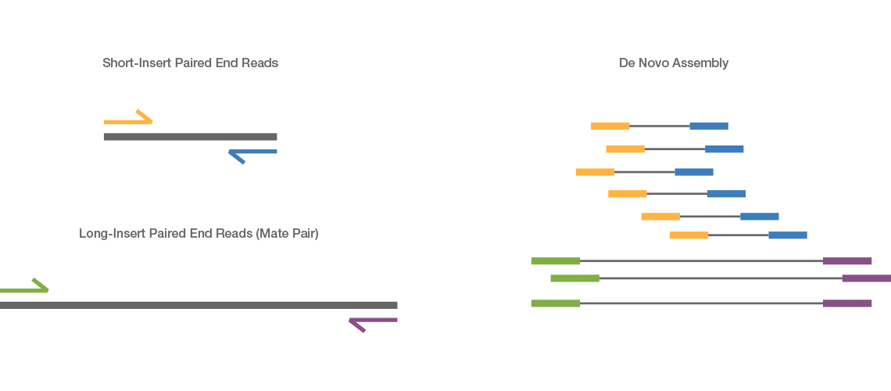
Librerie Illumina mate-pair
Utilizzate molto frequentemente prima dell’avvento di reads di terza generazione di alta qualità
Ora il loro utilizzo è un po’ in decline in quanto il più diffuso utilizzo di long reads da un lato, e di librerie Hi-C ed Omni-C dall’altra le ha rese superflue
Dimensione degli inserti molto maggiore -> distanza tra le reads appaiate
Utilizzo della tecnologia di tagmentazione Nextera
Utilizzo per genome finishing, NON per la fase di assembly. Utilizzate esclusivamente per la fase di scaffolding,
Distanza tra reads mate-pair: fino a 12 Kb
Distanza tra reads paired-end: 300-500 bp

Slide 17
Nell’assemblaggio possono restare dei gap
Physical gaps
Sequencing gaps
sequencing gap – conosciamo l’ordine e l’orientamento dei contig grazie a reads mate pair o paired-end che fanno da “ponte”. Il gap viene “riempito” da stringhe di N (NNNNNNNNN…)
physical gap – Non abbiamo informazioni relative alla relazione con contig adiacenti. Potrebbero corrispondere potenzialmente alle estremità delle sequenze dei cromosomi (se assembliamo un genoma) o dei messaggeri (se assembliamo un trascrittoma)

Slide 18
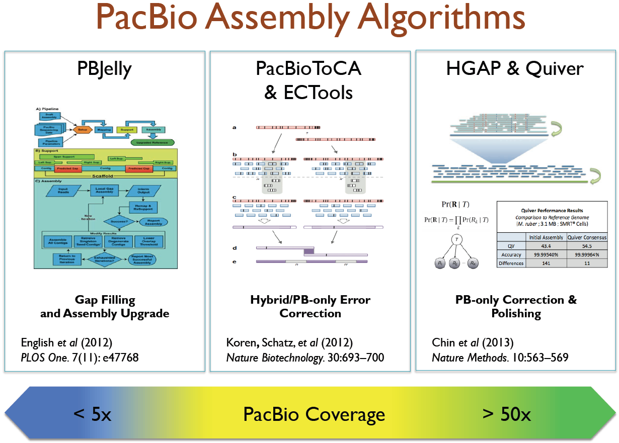
Gestione simultanea di long e short reads
Negli approcci più recenti si è sempre più assistito ad un utilizzo combinato di approcci di sequenziamento Illumina e di long reads PacBio e Oxford Nanopore
Si tratta di una strategia molto attrattiva in particolare per il sequenziamento di genomi molto complessi e di dimensioni rilevanti
Differenti strategie di assemblaggio, dipendenti soprattutto dalla copertura di long reads disponibile
N.B. Grazie alla migliore qualità delle reads HiFi e ONT di ultima generazione, molte strategie di assemblaggio oggi NON utilizzano le reads Illumina per l’assemblaggio, ma solo per il polishing

Slide 19
LE STRATEGIE DI SEQUENZIAMENTO E DI ASSEMBLAGGIO VANNO PIANIFICATE A TAVOLINO
Opzione 1 – assemblaggi fatti esclusivamente con short reads ad alta copertura
Possibili solo per genomi relativamente piccoli e poco complessi, pena il rischio di ottenere assemblaggi molto frammentati. Bisogna puntare a profondità di sequenziamento > 100X. In ogni caso, anche per assemblare genomi di dimensioni > 50 Mb vanno pianificate strategie complementari con la preparazione di librerie particolari: mate-pair (ora in disuso), Hi-C, Omni-C.
Vantaggio: costi ridotti, applicabile anche se il DNA estratto è di scarsa quantità
Problema: difficilmente si raggiungerà un assemblaggio di qualità chromosome-scale, al massimo potrò accontentarmi di un draft genome

Slide 20
LE STRATEGIE DI SEQUENZIAMENTO E DI ASSEMBLAGGIO VANNO PIANIFICATE A TAVOLINO
Opzione 2 – assemblaggi fatti con short reads ad alta copertura + long reads a bassa copertura
Come l’approccio precedente, ma le long reads (ONT o PacBio CLR) possono essere utilizzate per fare gap filling, ovvero per riunire i contigs in scaffold più lunghe (analogamente a quanto fatto dalle reads mate pair)
Vantaggio: permettono di migliorare la contiguità dell’assemblaggio, con un aumento di costo complessivo modesto
Problema: restano molti errori nelle regioni dove è avvenuto scaffolding, a causa dell’alto tasso di errore delle long reads. Errori che non è possibile correggere bene a causa della bassa copertura di sequenziamento

Slide 21
LE STRATEGIE DI SEQUENZIAMENTO E DI ASSEMBLAGGIO VANNO PIANIFICATE A TAVOLINO
Opzione 3 – assemblaggi fatti esclusivamente con long reads ad alta copertura
Approccio che sta diventando via via sempre più attrattivo a causa della riduzione dei costi di sequenziamento. Necessario pianificare un sequenziamento con copertura almeno 30-40X PacBio, e superiore a 60X ONT
Vantaggio: utilizzo di un’unica tecnica di sequenziamento, garanzia di ottenere contig mediamente molto lunghi. La copertura di sequenziamento sufficiente per effettuare un polishing della sequenzia assemblata con le long reads stesse (tools di polishing come Arrow, Racon, ecc.). N.B. il polishing può essere anche effettuato PRIMA dell’assemblaggio, sulle reads stesse
Problema: costo elevato, scarsa possibilità di gestire regioni genomiche con alta eterozigosità (vedi prossime slides), difficoltà nel raggiungere assemblaggi chromosome-scale. Possibile presenza residua di misassemblies

Slide 22
LE STRATEGIE DI SEQUENZIAMENTO E DI ASSEMBLAGGIO VANNO PIANIFICATE A TAVOLINO
Opzione 4 – assemblaggi fatti esclusivamente con long reads a media copertura + polishing con short reads
Approccio identico a quello precedente, con la possibilità di utilizzare profondità di sequenziamento con long reads minori (circa la metà di quanto riportato nella slide precedente), a cui però va abbinata una copertura circa 100X di sequenziamento Illumina. Polishing effettuato con tools come Polca e NextPolish.
Vantaggio: costo complessivamente minore dell’approccio precedente
Problema: maggior frammentazione rispetto all’approccio con sole long reads ad alta copertura: le reads Illumina non contribuiscono all’assemblaggio, ma solo alla correzione degli errori

Slide 23
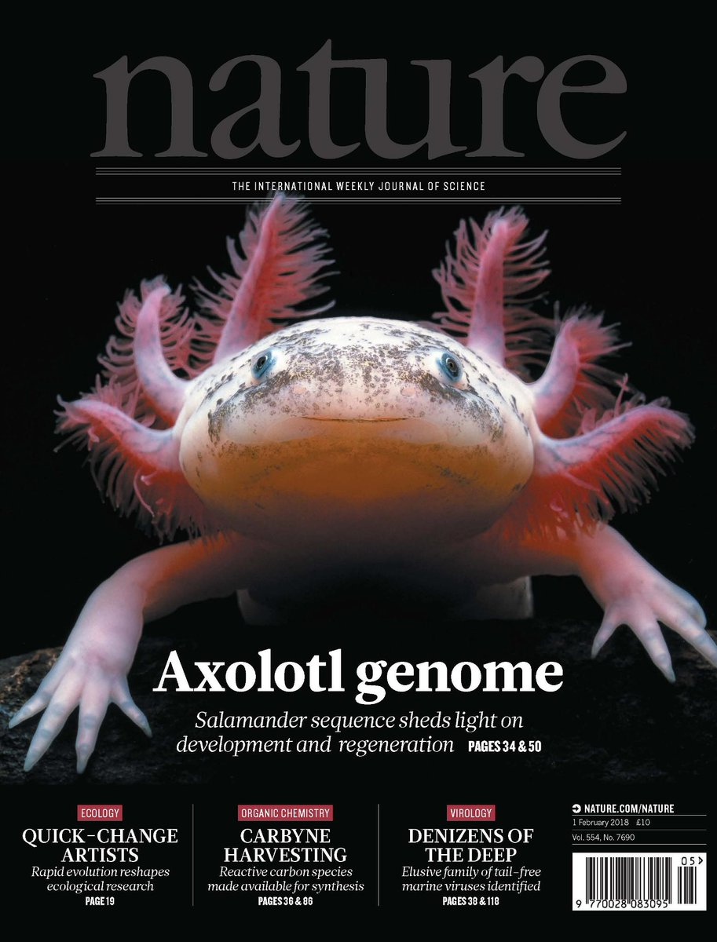
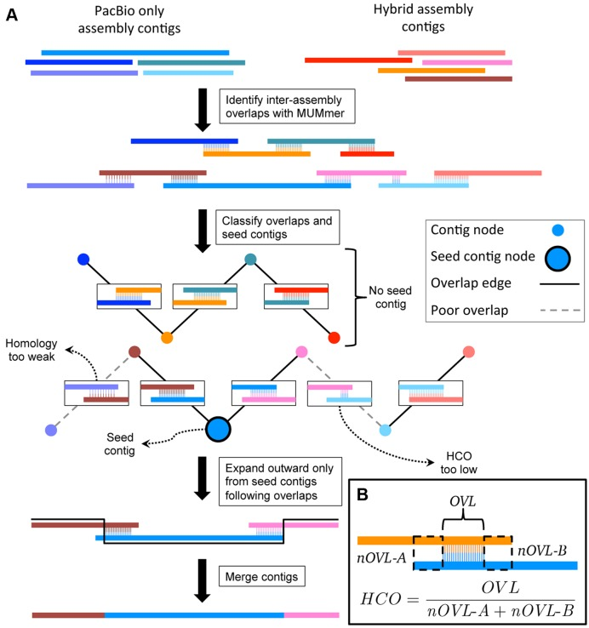
LE STRATEGIE DI SEQUENZIAMENTO E DI ASSEMBLAGGIO VANNO PIANIFICATE A TAVOLINO
Opzione 5 – assemblaggi ibridi
E’ possibile combinare approcci diversi, utilizzando sia le long reads che le short reads per le fasi di assemblaggio e poi per il polishing
Svantaggi: ad oggi non esiste un protocollo unico e ben definito e non è facile trovare il bilanciamento giusto di copertura tra i due sequenziamenti. Approccio costoso. Spesso è necessario sviluppare algoritmi appositamente per progetti particolarmente complessi
Esempio: genoma di axolotl (32 Gb!): sviluppo di un software di assemblaggio chiamato MARVEL
Vantaggi: approccio versatile, funziona piuttosto bene con genomi complessi e con alta eterozigosità

Slide 24

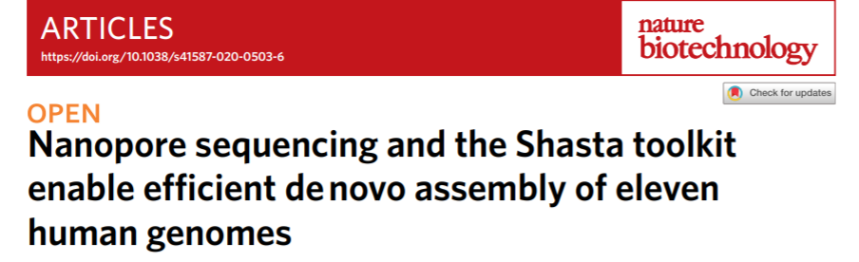
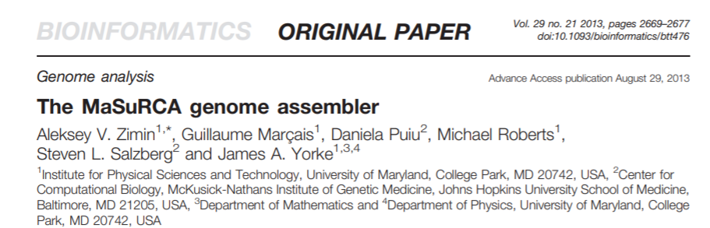
ALGORITMI PER ASSEMBLAGGIO DE NOVO DI GENOMI
ALCUNI ESEMPI
CANU (solo long reads)
Hifiasm (solo long reads – PacBio HiFi)
SMARTdenovo (solo long reads – ONT)
Shasta (solo long reads – ONT)
FALCON (solo long reads)
Raven (solo long reads)
Wtbg2 (RedBean)
Flye (solo long reads)
MaSuRcA (assemblaggio ibrido, OLC + De Bruijn graph)
Platanus (solo short reads); Platanus-allee –> specializzato per la ricostruzione dei due distinti aplotipi

Slide 25
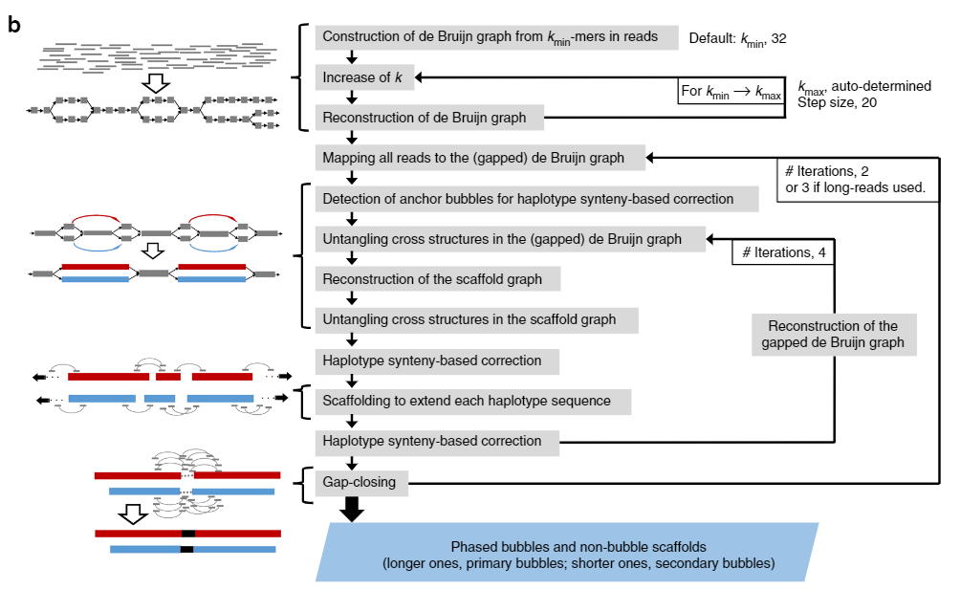
Due esempi di workflow di assemblaggio
Platanus (sotto) vs Canu (a destra)
N.B. molti assembler includono al loro interno moduli di polishing e/o scaffolding e spesso lavorano con cicli iterativi

Slide 26
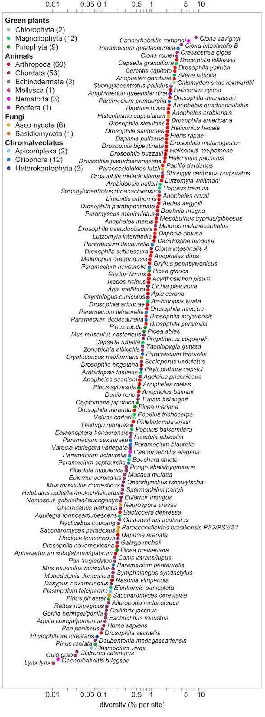
Altro problema… eterozigosità
Per eterozigosità si intende la misura in cui le sequenze dei due cromosomi omologhi divergono
Dipende in sostanza dalla variabilità genetica della popolazione e quindi dipende dalla specie
Tipicamente specie con una piccola popolazione riproduttiva avranno una bassa eterozigosità e viceversa
Anche le modalità di riproduzione influiscono… specie marine che si riproducono disperdendo gameti tendono ad avere una alta eterozigosità
Uomo -> eterozigotà molto bassa (0,1%)

Slide 27
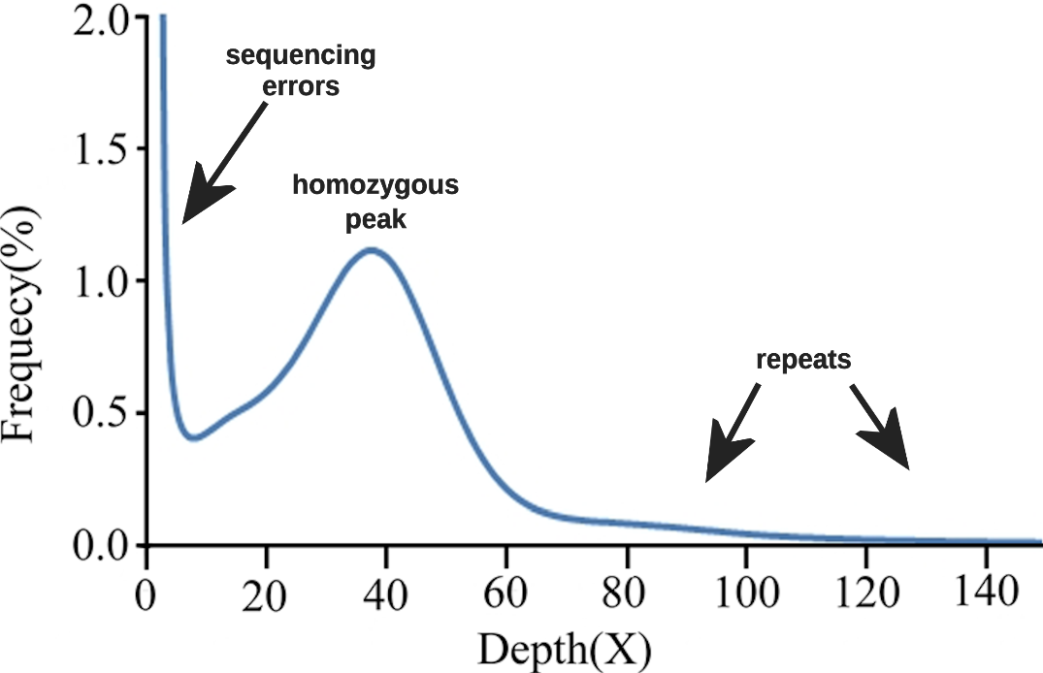
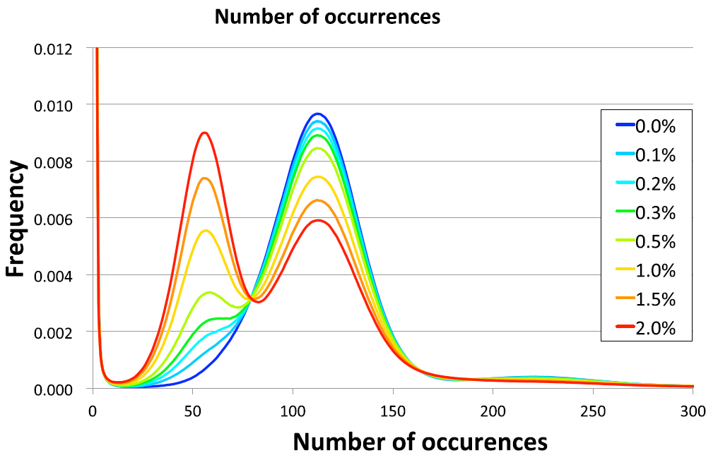
Come si valuta l’eterozigosità e che problemi può causare?
Nel caso di genomi altamente eterozigoti le differenze tra i due cromosomi omologhi possono portare all’assemblaggio separato dei due aplomi
In sostanza, i grafi seguono due percorsi alternativi ed assemblano alcune regioni genomiche dove le differenze sono concentrate come regioni diverse
Di conseguenza, aumenta la dimensione del genoma assemblato rispetto a quella reale
L’eterozigotà di valuta tramite dei grafici della distribuzione dei k-mers con software come Jellyfish
Tanto più aumenta l’altezza relativa del picco a sinistra, tanto più il genoma è eterozigote
In un genoma in completa omozigosi noterò un unico picco con copertura pari alla profondità di sequenziamento del genoma
In un genoma eterozigote noterò sempre un secondo picco, più o meno alto, localizzato esattamente alla metà del primo
Si nota sempre un alto picco a zero dovuto a k-meri che contengono errori di sequenziamento
Nella parte destra del grafico sono presenti k-meri trovati molte volte nel genoma, cioè quelli derivati da regioni ripetute

Slide 28
Come gestire l’eterozigosità?
Opzione 1: ignorarla. Si tenta di generare un singolo assemblaggio del genoma aploide, «collassando» eventuali polimorfismi e varianti alleloche (come fatto in origine per il genoma umano). Approccio possibile solo con specie a bassa eterozigosità
Opzione 2: generare un assemblaggio aploide di riferimento, più una collezione di contig «accessori» che rappresentano l’aplotipo alternativo
Opzione 3: generare un assemblaggio diploide, con i due aplotipi alternativi. Questo approccio richiede l’utilizzo di assembler «ploidy-aware», come Platanus-allee oppure FALCON-unzip, oppure prevede l’utilizzo di tools post-assemblaggio come Haplomerger
N.B.#1: per generare un assemblaggio genomico de novo si parte SEMPRE DA UN SINGOLO INDIVIDUO, per limitare i problemi tecnici legati all’eterozigosità
N.B.#2: solitamente in specie ad alta eterozigosità le dimensioni dell’assemblaggio genomico eccedono quelle attese del genoma aploide

Slide 29
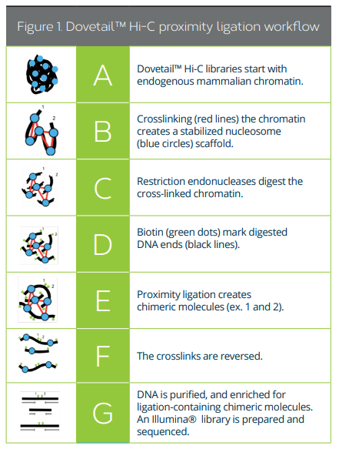
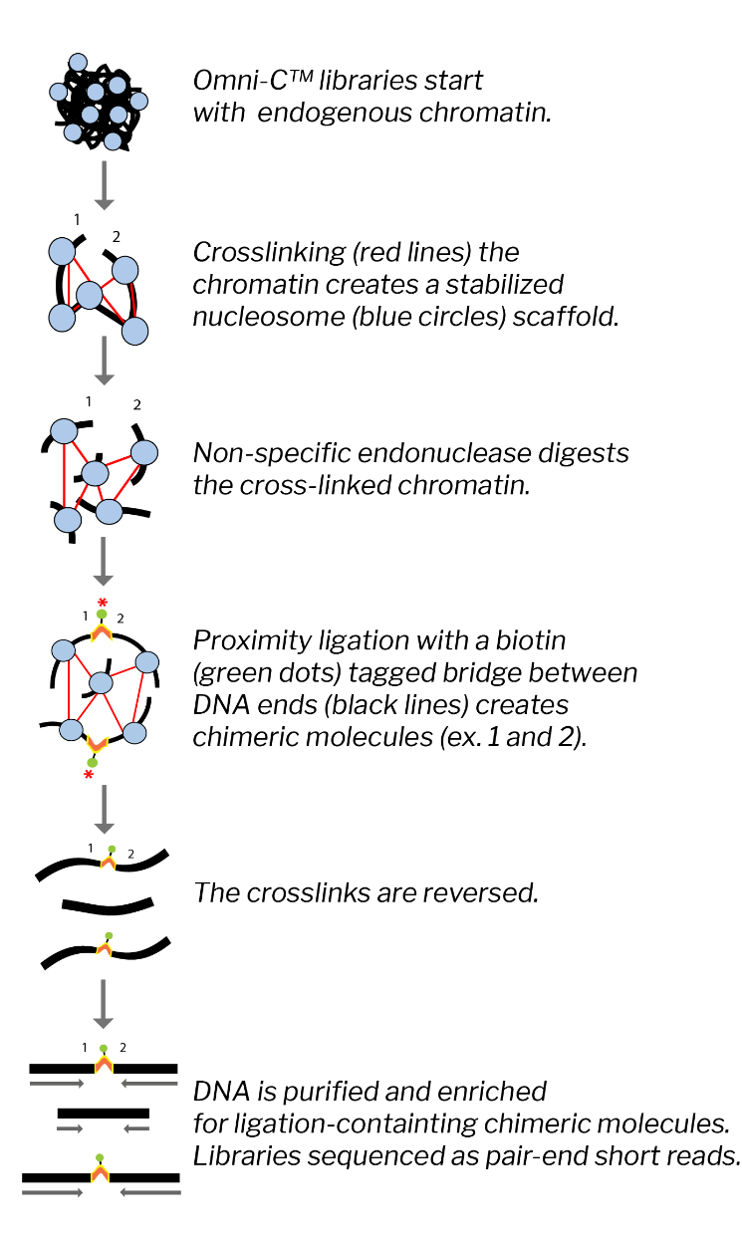
UNA PICCOLA RIVOLUZIONE: CHROMOSOME PHASING
Chromatin conformation capture libraries: librerie Hi-C ed Omni-C
crosslinking della cromatina tramite glutarato
Taglio enzimatico della catena di DNA
Proximity ligation con ponti marcati con biotina
Reversione dei crosslink
Purificazione dei frammenti

Slide 30
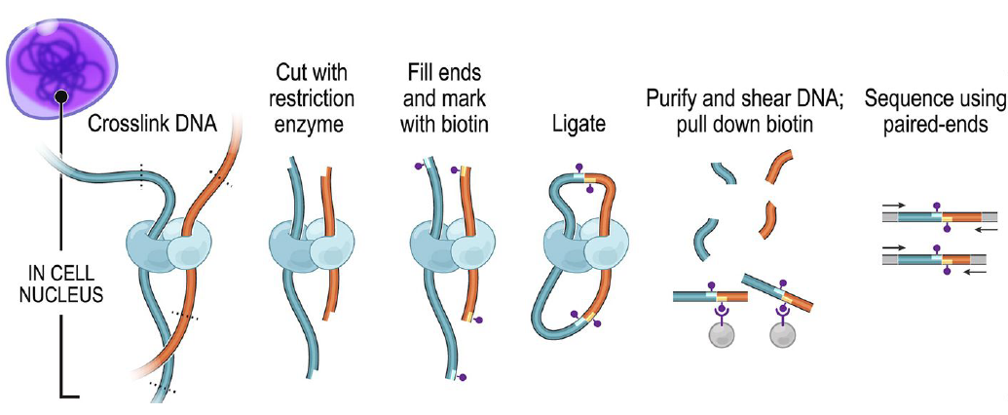
UNA PICCOLA RIVOLUZIONE: CHROMOSOME PHASING

Slide 31
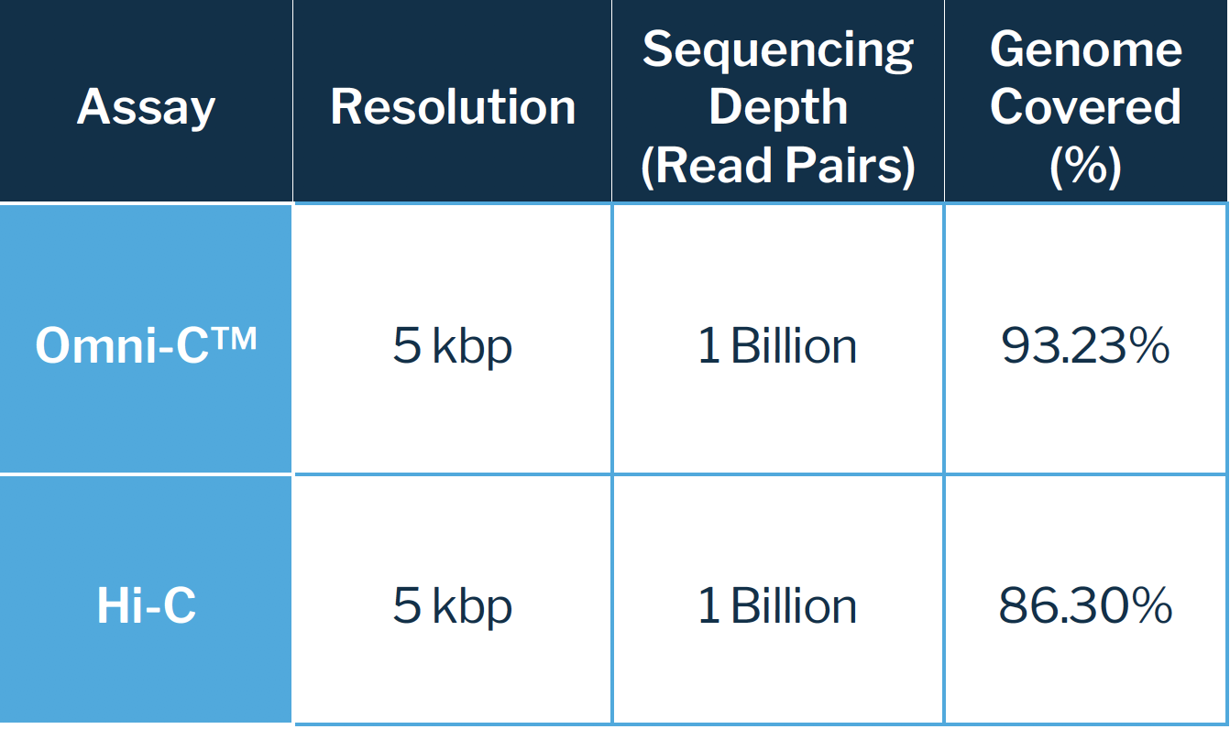
UNA PICCOLA RIVOLUZIONE: CHROMOSOME PHASING
Otterremo frammenti chimerici di DNA che corrispondono a regioni molto distanti tra loro nella sequenza lineare del DNA genomico, ma molto vicini spazialmente tra loro nella struttura 3D della cromatina
Differenza tra librerie Hi-C ed Omni-C: le prime tagliano con un enzima di restrizione (taglio specifico, non randomico), le seconde con una endonucleasi aspecifica –> maggiore copertura del genoma, più uniformità
Il sequenziamento va effettuato in modalità paired-end con Illumina
Per le librerie Hi-C o Omni-C va calcolata una copertura del genoma di circa 30X

Slide 32
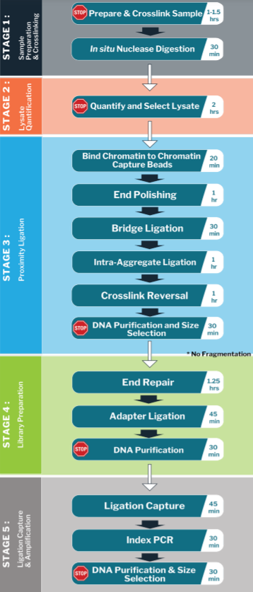
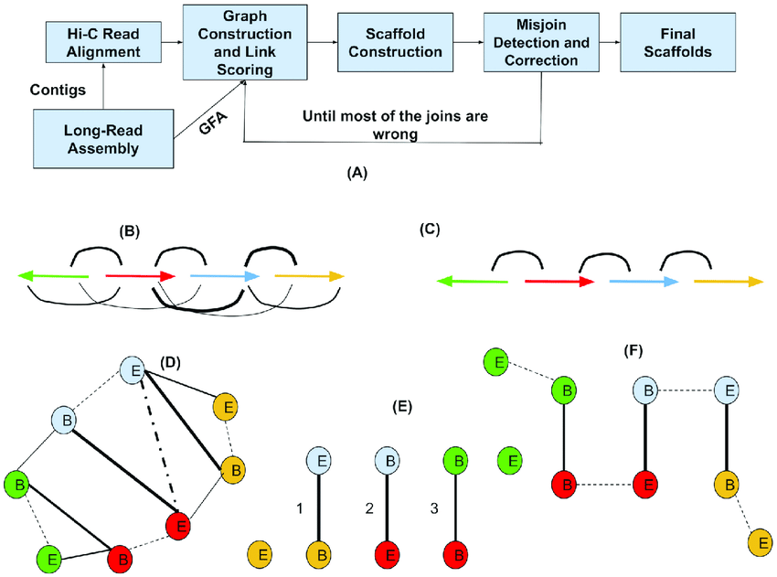
Hi-C ed Omni-C: alcune note
Bisogna partire da campioni biologici freschissimi: sangue o tessuto. Richiesti circa 1 milione di cellule (nucleate!) oppure circa 50 milligrammi
Procedura di preparazione delle librerie laboriosa: 2 giorni di lavoro
Queste librerie sono usate esclusivamente per lo scaffolding, ma non per l’assemblaggio o per il polishing (non sono distribuite uniformemente lungo il genoma)
Nuove sfide tecniche per gli assemblaggi: sviluppo di nuovi software appositi per lo scaffolding con librerie di questo tipo (long-range information): SALSA2, 3D-DNA, ecc.

Slide 33
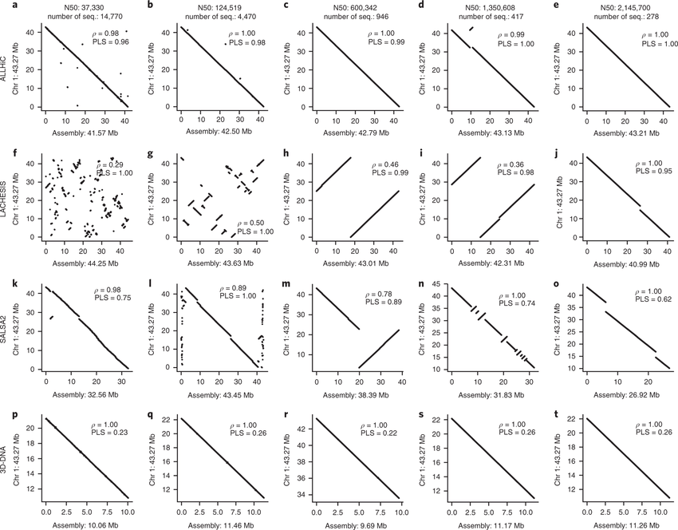
«Scaffolders» per libraries Hi-C ed Omni-C a confronto
Ricordiamoci che lo scaffolding non può fare miracoli se l’assemblaggio di partenza è di scarsa qualità!
Si necessita in ogni caso di partire da assemblaggi de novo di buona qualità (elevato N50)
Migliore è la qualità di partenza, minore sarà il numero di errori fatti (grosse inversioni e shuffling delle scaffold)

Slide 34
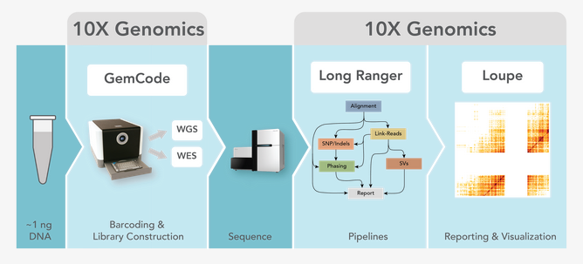
LA TECNOLOGIA CORRE VELOCE…
E tecniche innovative appena nate nel giro di pochissimi anni vengono abbandonate
Esempio: 10X Genomics Chromium. Idea di fondo: creare librerie barcoded per ciascuna singola molecola di DNA (cromosomi), di modo da poter procedere separatamente con l’assemblaggio di ciascun cromosoma -> riduzione della complessità computazionale
Approccio tolto dal mercato recentemente, ma la stessa tecnologia è stata utilizzata dalla 10X Genomics per sviluppare tecniche per single-cell genomics

Slide 35
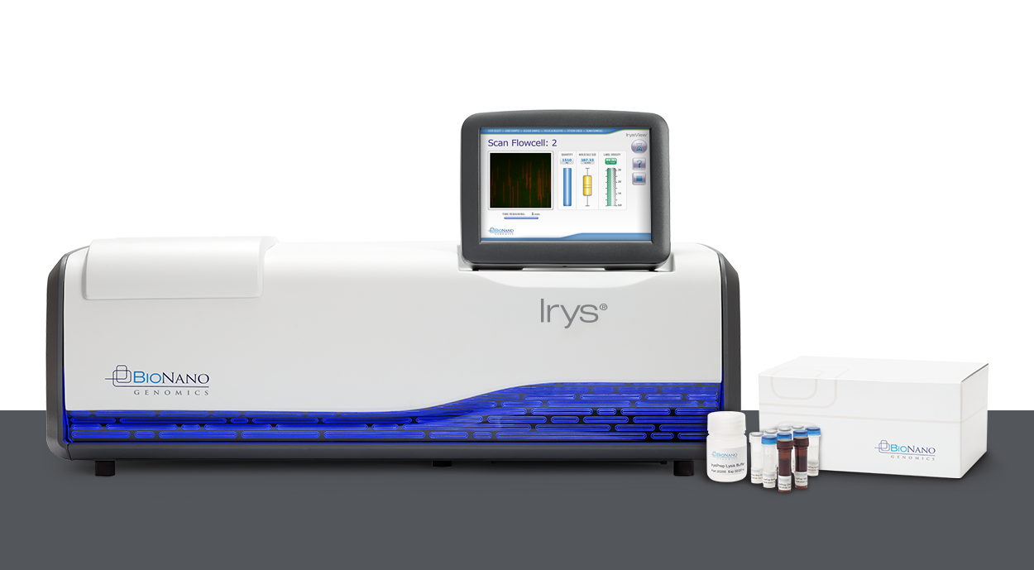
OPTICAL MAPS
Bionano optical maps – piattaforme Saphyr e Irys
Whole genome imaging
Studio di variazioni strutturali con alta risoluzione: traslocazioni, grosse indel, inversioni, ecc.
Non si tratta di un sequenziamento, ma è una strategia complementare

Slide 36
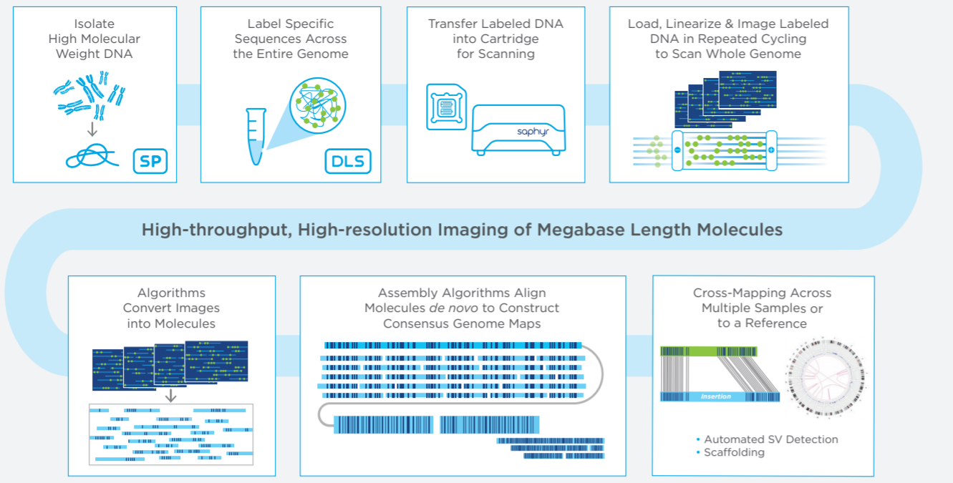
OPTICAL MAPS
Si parte da DNA ad altissimo peso moelcolare
Aggiunta molecole fluorescenti che legano specifiche sequenze di DNA, creando pattern di fluorescenza unici per ogni regione genomica
Il DNA linearizzato e marcato passa attraverso dei nanocanali
Costruzione di mappe ottiche basate sui pattern di fluorescenza che aiutano a rilevare variazioni strutturali. Al momento utilizzato soprattutto in uomo ed organismi modello, ma potrebbe trovare applicazione in altri target

Slide 37
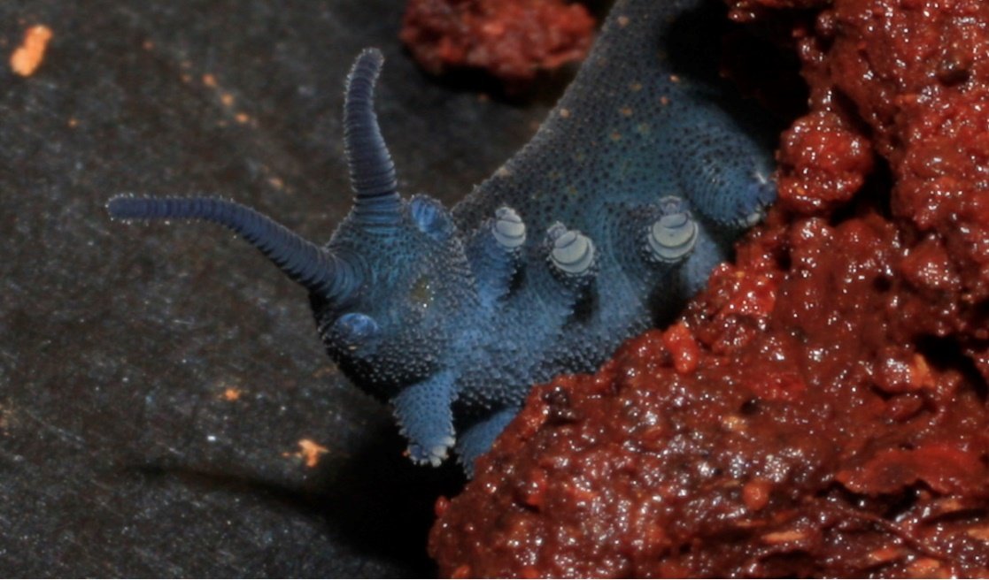
Proviamo a pianificare un sequenziamento genomico…
Supponiamo di avere scritto un progetto che prevede studi genomici negli onicofori
Siamo però stati un po’ sprovveduti e non abbiamo valutato attentamente i costi
Il genoma di questa specie sembra essere particolarmente grande (e probabilmente complesso)
Per ovviare ai probabili problemi relativi al suo assemblaggio potrei combinare sequenziamenti Illumina e PacBio/ONT
Quanto dovrò sequenziare?
Quanto dovrò spendere (ricordiamoci il costo sia di sequenziamento che di preparazione delle librerie!)?
Target di esempio: sequenziamento Illumina paired-end con copertura 100X + PacBio 30X
Facciamo un po’ di conti…
Organismo target: Euperipatoides rowelli
Onychophora (velvet worms)
Nessun altro genoma di onicofori è mai stato sequenziato prima
L’unica informazione che abbiamo è che il genoma ha una dimensione stimata di 6.14 Gb

Slide 38

Fatto l’assemblaggio, come valuto la sua qualità?
Se ho una stima della dimensione del genoma, posso valutare quanto la dimensione del genoma assemblato ci si avvicina
Quante scaffold ho ottenuto? Come è distribuita la loro lunghezza?
I contig e le scaffold sono state assemblate correttamente?
Nel mio assemblaggio trovo tutti i geni che mi aspetto? Se manca un gene housekeeping forse qualcosa non quadra!
E le repeats? Come le ho gestite?

Slide 39
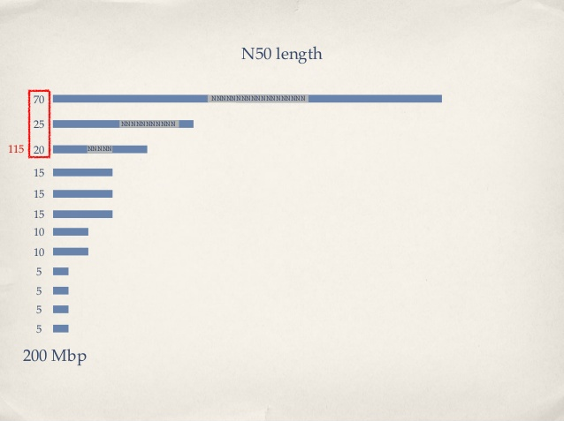
Misura di qualità basata sulla lunghezza dei contigs (o delle scaffold): l’N50
N50 = lunghezza del contig più corto in un set di contig che globalmente raggiungono il 50% della lunghezza dell’assemblaggio
Cioè: se io ordinassi tutti I contigs dal più lungo al più corto, calcolassi la somma delle loro lunghezze e mi fermassi non appena ho raggiunto la metà della lunghezza totale, quanto sarebbe lungo il contig su cui mi sono fermato?

Slide 40
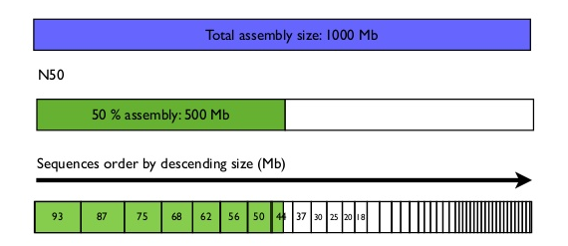
Altre metriche utili
A volte viene riportato l’N25 oppure l’N75.
Il significato è il medesimo, ma si prende come riferimento il raggiungimento del 25% o del 75% della lunghezza totale dell’assemblaggio
Per L50 (o L25/L75) si intende invece il numero di contigs necessari per raggiungere il 50 (o il 25/75) % della lunghezza totale dell’assemblaggio
N.B. tali metriche sono applicabili sia ai contig che alle scaffold e pertanto i valori tendenzialmente migliori si dovrebbero ottenere lavorando sulle scaffold
L50 = 7 sequenze
N50 = 44 Mb

Slide 41
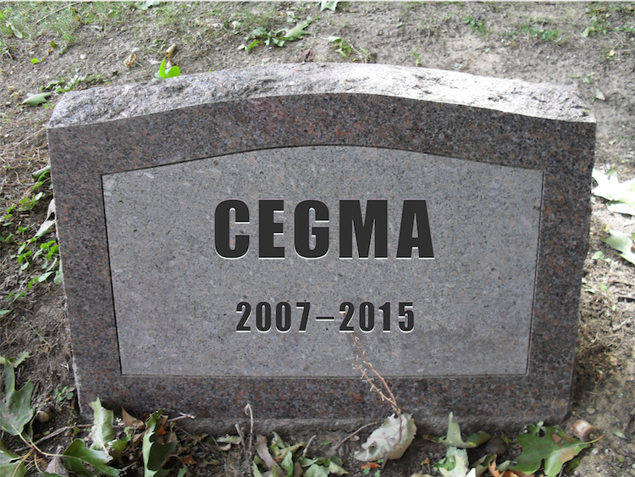
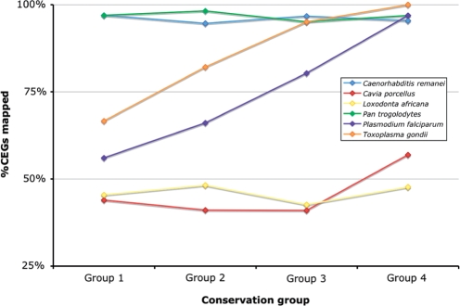
Valutazione del numero di geni assemblati
CEGMA: Core Eukaryotic Genes Mapping Approach
Valuto se un set di geni conservati nella maggior parte degli eucarioti è presente nel mio assemblaggio
Utilissimo anche per l’assemblaggio de novo di trascrittomi
Nell’ipotesi per cui un assemblaggio di bassa qualità sarà mancante di alcuni geni conservati oppure, se presenti, questi saranno in parte frammentati
Ma…

Slide 42

Approccio simile con BUSCO
Benchmarking Universal Single-Copy Orthologs, ha soppiantato CEGMA
«Collections of orthologous groups with near-universally-distributed single-copy genes in each species, selected from OrthoDB root-level orthology delineations across arthropods, vertebrates, metazoans, fungi, and eukaryotes»
Ottimo anche per valutare la completezza dei trascrittomi, non solo in termini di presenza/assenza, ma anche in termini di % di lunghezza assemblata rispetto a quella attesa se il trascritto fosse completo

Slide 43
Il confronto va effettuato contro OrthoDB
Si tratta di un database di geni che devono essere
Ortologhi
A singola copia
Conservati evolutivamente
A seconda della specie target posso scegliere un database di riferimento più o meno ampio (ad esempio Mammalia o Metazoa piuttosto che Eukaryota)

Slide 44
Esempio: valutazione comparativa dell’assemblaggio dei genomi di molluschi bivalvi
Posso capire quale genoma è «migliore»?
Notiamo la presenza di BUSCO frammentati (potrebbe indicare un basso N50)
BUSCOs duplicati invece potrebbero indicare che è stata assemblata della sequenza genomica in modo ridondante, forse per l’alta eterozigosità

Slide 45
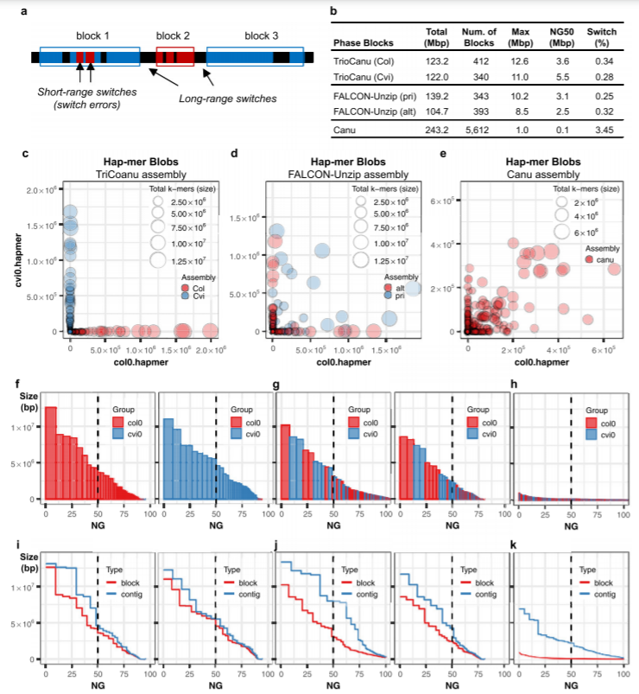
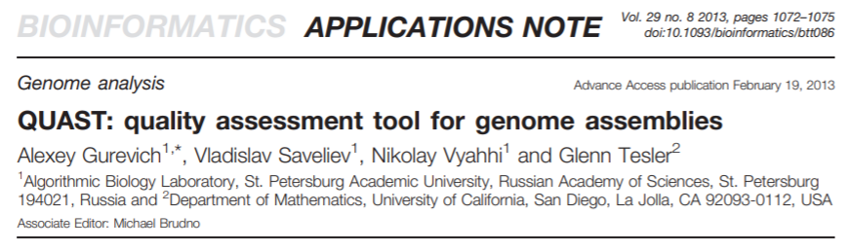
Software per la valutazione della qualità di un assemblaggio
Alcuni software includono pacchetti di diversi tool che stimano vari parametri e metriche simultaneamente
Esempio: QUAST
Lo sviluppo di nuove tecniche e l’impulso verso il phasing dei due aplotipi hanno portato allo sviluppo di ulteriori tools in grado di valutare anche questi aspetti.
Esempio: Merqury

Slide 46
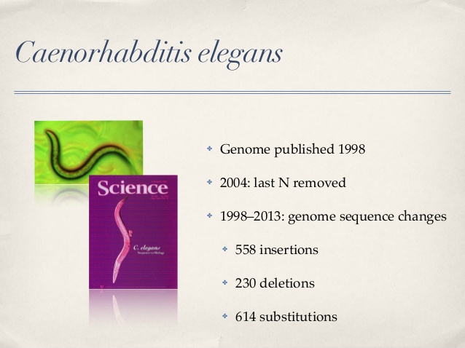
Teniamo presente che nessun genoma è perfetto... I miglioramenti tecnologici aiutano!

Slide 47
Non esiste un assembler perfetto!

Slide 48
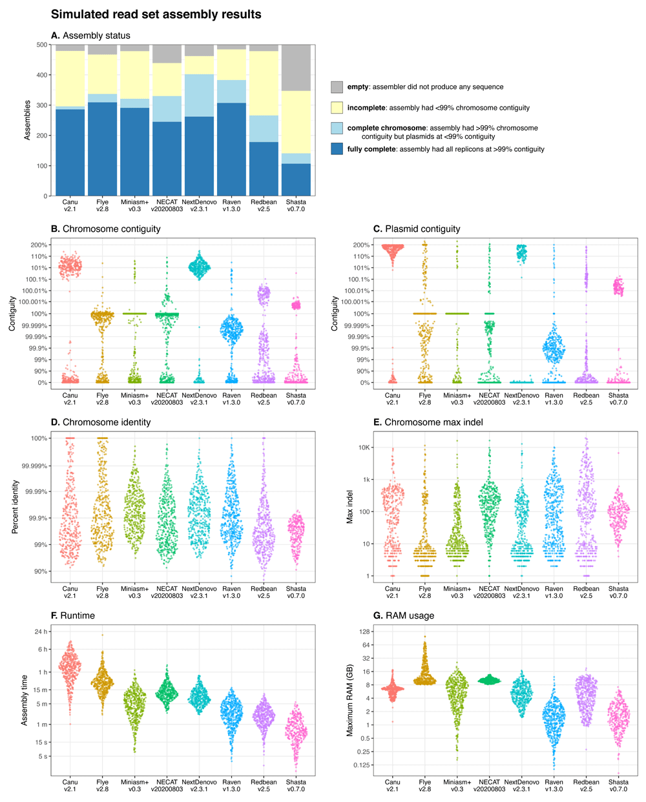
Anche perchè non basta valutare la qualità... Entrano in gioco i parametri tempo e risorse hardware!

